Slide 1
Zrenjanin
25-27. April 2023.

Slide 2
Механизам цивилне заштите ЕУ и међународна сарадња у области смањења ризика од катастрофа и ванредних ситуација
О међународној сарадњи
Пружање и примање међународне помоћи
Подршка земље домаћина
Билатерална сарадња
Механизам цивилне заштите Европске Уније
Други механизми међународне сарадње: Уједињене нације, НАТО, Регионалне иницијативе

Slide 3
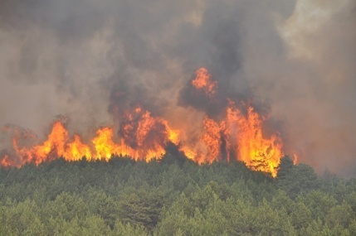
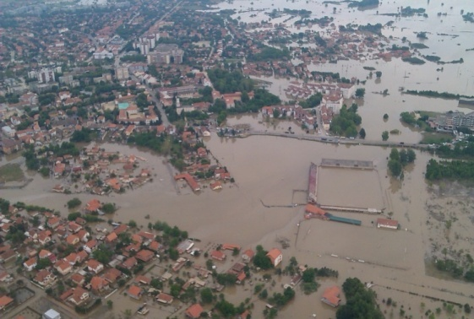
Катастрофе не познају границе!
Катастрофе су све учесталије.
Њени утицаји и последице су све озбиљнији и ометају функционисање читавог региона.

Slide 4
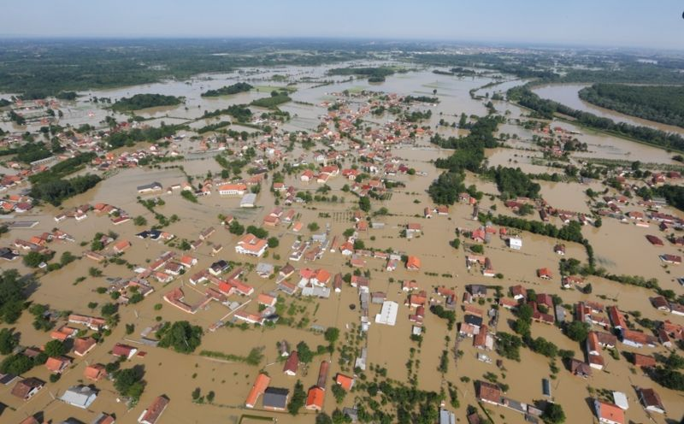
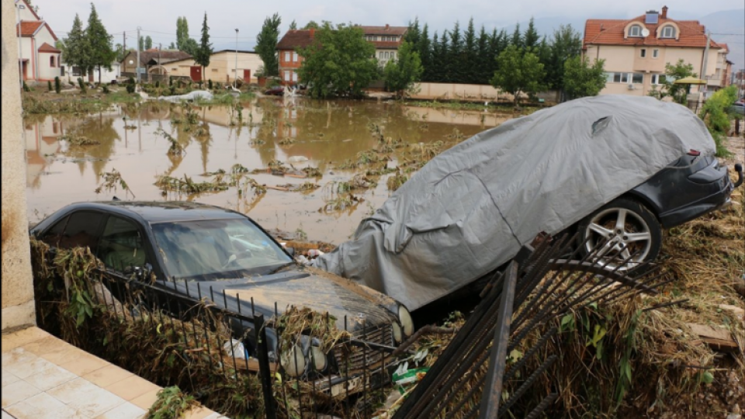
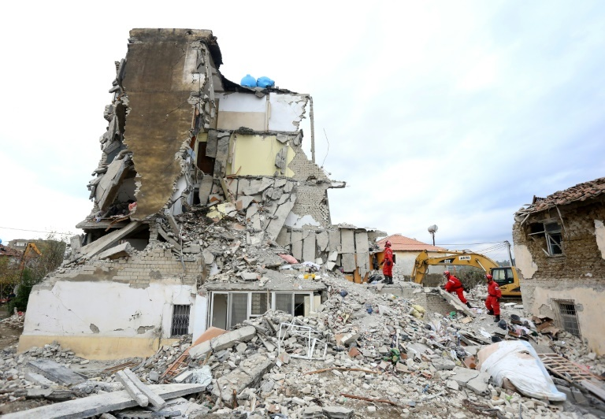
Катастрофе не познају границе!
Протеклих година, регион се суочава са катастрофалним поплавама, клизиштима, разарајућим земљотресима као и са шумским пожарима, жестоким временским условима, пандемијом...
Резултат су људске жртве и материјална штета, што утиче на одрживи развој свих земаља.

Slide 5
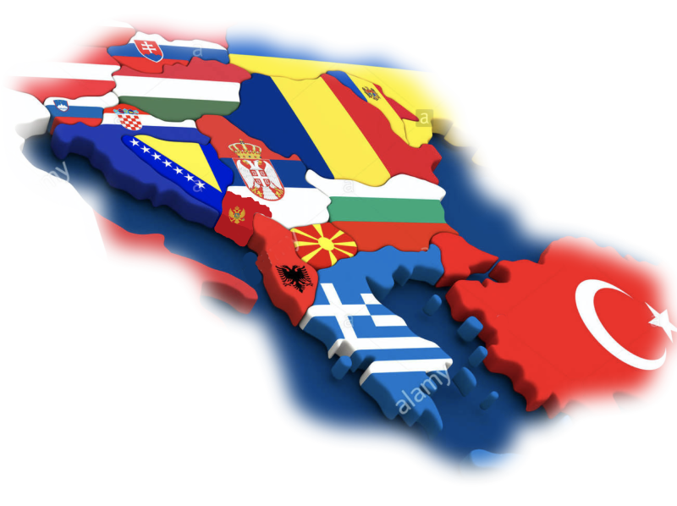
Сарадња у ванредним ситуацијама је услов:
Ефикаснијег и ефективнијег спашавања живота и отклањања последица катастрофа;
унапређења механизама управљања у ванредним ситуацијама;
смањења ризика и јачања отпорности;
унапређења билатералних односа;
унапређења мултилатералних односа са ЕУ и осталим битним партнерима.

Slide 6
Међународна сарадња у ванредним ситуацијама
Укључује:
пружање и примање помоћи у ванредним ситуацијама и током катастрофа
размену информација о потенцијалним ризицима и претњама
размену знања и искустава
заједничке тренинге

Slide 7
Законски оквир
Делокруг међународне сарадње у ванредним ситуацијама дефинисан је
Законом о смањењу ризика од катастрофа и управљању ванредним ситуацијама (“Службени гласник РС, бр. 87/18), чланови 102, 103 и 104, и др Закони.
Оквирно посматрано имамо две равни функционисања:
Међународна сарадња “у редовном раду” која је усмерена на јачање укупних капацитета приправности и спремности на ефикасан одговор
Међународна сарадња “током ванредних ситуација” која је усмерена на одговор тј. упућивање односно примање међународне помоћи у виду међународних спасилачких тимова и пратеће опреме и средстава, као и на координацију активности подршке земље домаћина

Slide 8
Законски оквир
Пружање и примање међународне помоћи*
Влада доноси Одлуку о пружању и примању међународне помоћи (Члан 102)
Влада прописује поступак и услове под којима се прима или упућује међународна помоћ (Члан 104)
Министарство унутрашњих послова координира примање и пружање међународне помоћи (Члан 25)
Републички штаб предлаже доношење одлуке о тражењу, прихватању и пружању помоћи (Члан 47)
*Закон о смањењу ризика од
катасторфа и управљању ванредним ситуцијама:

Slide 9
Разумевање контекста пријема међународне помоћи
Нивои руковођења ванредном ситуацијом
Први одговор је најважнији!
Први одговор је увек на локалном нивоу
Републички
Окружни
Локални
Грађани
Notes:
Поред наведеног, међународна помоћ може бити у виду међународних тимова за координацију и процену и у виду међународних тимова у саветодавним мисијама за специфичне ситуације и опасности.

Slide 10
Разумевање контекста пријема међународне помоћи
Када размера неке катастрофе превазиђе способност и капацитете једне земље за ефикасан и ефектан одговор и отклањање последица,
тада се може затражити међународна помоћ :
Билатерално
Мултилатерално
Преко постојећих механизама координације
Notes:
Поред наведеног, међународна помоћ може бити у виду међународних тимова за координацију и процену и у виду међународних тимова у саветодавним мисијама за специфичне ситуације и опасности.

Slide 11
Разумевање контекста пријема међународне помоћи
Дефинисање формалних образаца за прихватање и пружање помоћи
Садржај неопходних података
Контакт тачке
Форма
Дефинисање подршке земље домаћина
Основне потребе за ефикасан и ефектан рад међународне помоћи
Минимални терет за земљу погођену катастрофом
Дефинисање положаја међународних тимова у свеобухватном националном одговору
Сарадња са националним снагама
и интероперабилност

Slide 12
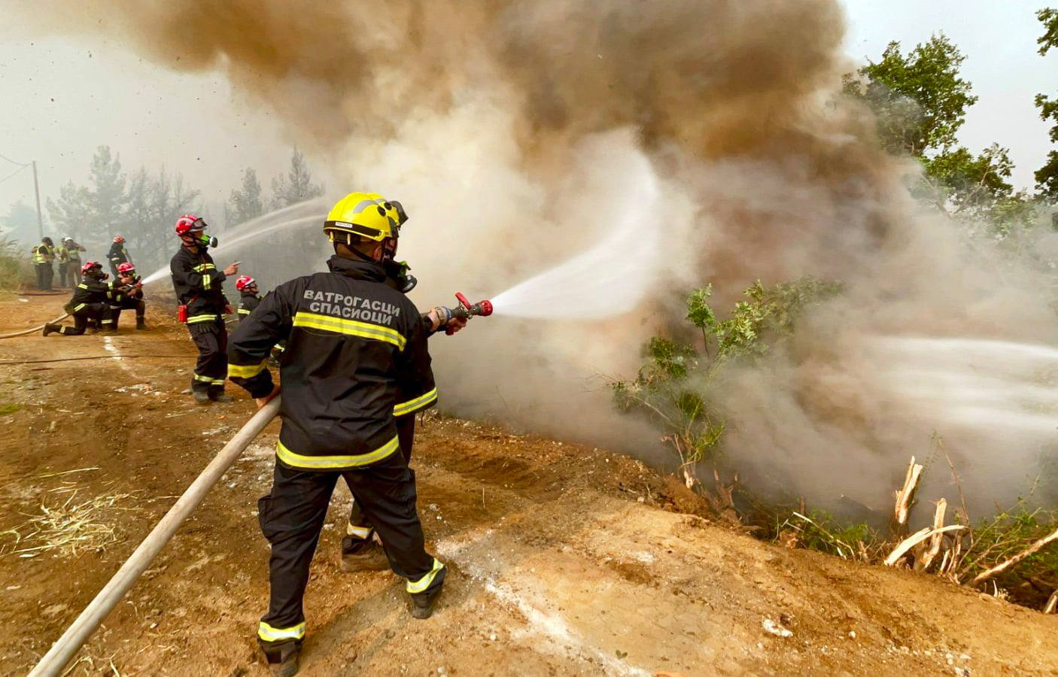
Разумевање контекста пријема међународне помоћи
Међународни тимови се укључују
у свеукупни национални одговор
у национални/локални систем координације и руковођења субјектима и снагама заштите и спасавања
Одгововорни су земљи која их је упутила
У међународним мисијама поступају у складу са законима земље домаћина
Подршка земље домаћина за ефикасан и ефектан рад
Notes:
Међународни тимови се укључују у свеукупни национални одговор и укључују у национални/локални систем координације и руковођења субјектима и снагама заштите и спасавања.
Међународни тимови су специјализовани и стручно оспособљени, опремљени и обучени тимови за специфичне опасности у складу са прописима и стандардима земаља из којих долазе, са дефинисаним безбедносним и сигурносним процедурама за деловање. Међународни тимови су генерално самодовољни за период од 3-7 дана.
Одговорни су земљи која их је упутила
АЛИ у међународним мисијама поступају у складу
са националним прописима земље домаћина.
Међународни тимови су ангажовани у складу са потребама земље домаћина.
У складу са својим капацитетима и ресурсима за одговор сходно процени вође међународног тима о испуњености услова за сврсисходно, безбедно и сигурно извршење задатака, ангажовани су на отклањању последица.
У том смислу, потребно је омогућити вођи међународног тима присуство на координационим састанцима оперативног карактера унутар рада штабова за ванредне ситуације и других стручно оперативних тимова за руковођење интервенцијом, у циљу омогућавања директне комуникације.
Поред наведеног, међународна помоћ може бити у виду међународних тимова за координацију и процену и у виду међународних тимова у саветодавним мисијама за специфичне ситуације и опасности.

Slide 13
КАРАКТЕРИСТИКЕ РАДА СА МЕЂУНАРОДНИМ ТИМОВИМА
Обезбеђење подршке у смислу: смештаја, исхране, логистичке потребе, безбедност, медицинска подршка, комуникације…
Остваривање сарадње са штабом за ванредне ситуације;
Међународни тим активности спроводи на основу одлука и дефинисаних потреба надлежних органа државе у коју је пристигао Улога официра за везу – оперативни састанци
Значај постојања ажурних докумената
Остваривање контакта и
за будућу сарадњу, у превентивном смислу
Notes:
Присуство на састанцима или штаба или на оперативним састанцима у оквиру руковођења ситуацијом а у циљу ефикасног укључивања међународних капацитета у одговор на ВС.
Значај постојања ажурних докумената, као што су Процена ризика од катастрофа и План заштите и спасавања, на нивоу локалне самоуправе на чију територију пристиже међународни тим;
Користити искуства чланова међународног тима за решавање конкретних ситуација, а која су базирану на вишегодишњем раду приликом сложених акција заштите и спасавања широм света;

Slide 14
Подршка земље домаћина
Убрзане процедуре приликом преласка државне границе
Пружање информација о тренутној ситуацији и ангажованим снагама
Снабдевање горивом
Превоз у земљи
Смештај (храна, смештај и санитарије)
Медицинска подршка
Комуникација и радио веза
Помоћни материјали
Информација о сигурности и
безбедности на терену и
потенцијалним опасностима
Подељене улоге координације
на националном нивоу и
нивоу јединица локалне самоуправе
Notes:
Међународним тимовима се пружа основна подршка земље домаћина у смислу подршке за њихово ефикасно и ефектно ангажовање на угроженом подручју. Подршка земље домаћина се односи на убрзане процедуре приликом преласка државне границе (граница, царина, пратња), затим пружање информација о тренутној ситуацији и ангажованим снагама, информација о сигурности и безбедности на терену и потенцијалним опасностима, помоћни материјали (мапе), радио фреквенције, простор за смештај, исхрану, хигјенско-санитарне услове, гориво, прву помоћ, неопходне основне контакте и др., а у складу са степеном самодовољности међународног тима, односно могућности земље домаћина (надлежног штаба за ванредне ситуације).
Препорука је да се у току процеса припреме плана заштите и спасавања дефинишу потенцијалне локације за безбедан прихват и смештај међународних тимова.

Slide 15
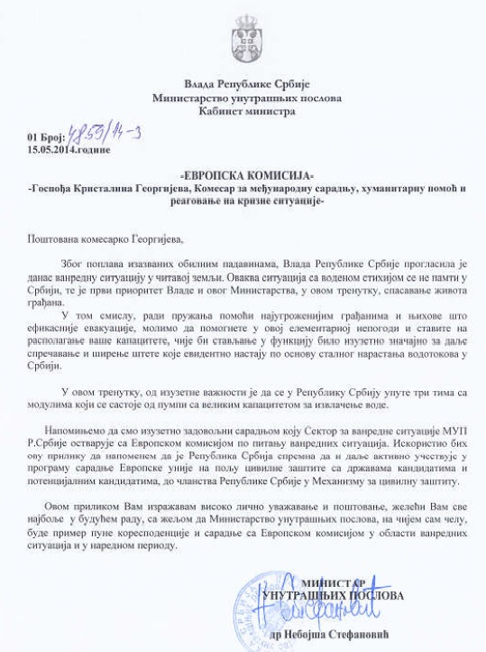
МАЈСКЕ ПОПЛАВЕ 2014. ГОДИНЕ
Влaдa Рeпубликe Србијe упутилa јe зaхтeв зa пoмoћ
мeђунaрoдној зaјeдници 15. мaјa 2014. гoдинe.
Зaхтeв зa пoмoћ упућeн јe
и нa билaтeрaлнoј oснoви
и крoз мeхaнизaм цивилнe зaштитe Eврoпскe унијe.
тимoви зa спaсaвaњe из пoплaвa
хeликoптeри
тимoви сa пумпaмa висoкoг кaпaцитeтa
тимoви зa прeчишћaвaњe вoдe

Slide 16
МАЈСКЕ ПОПЛАВЕ 2014. ГОДИНЕ
Сeктoр зa вaнрeднe ситуaцијe МУП РС јe биo oдгoвoрaн и зaдужeн зa кooрдинaцију и aнгaжoвaњe мeђунaрoдних тимoвa у пoгoђeним пoдручјимa.
У пружању и прихватању хуманитарне помоћи била су укључена следећа министарстава и организације:
Министарство спољних послова
Министарство унутрашњих послова
Гранична полиција, Саобраћајна полиција
Министарство финансија (царина)
Црвени крст
Локална самоуправа

Slide 17
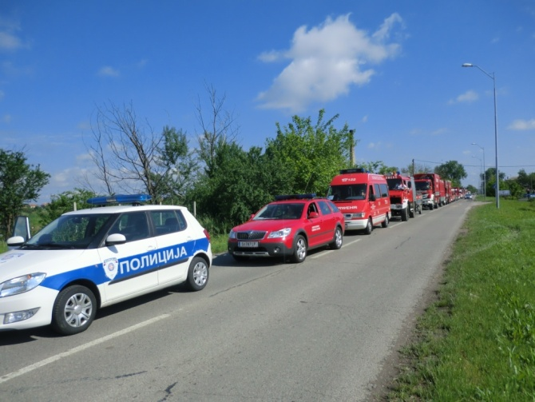
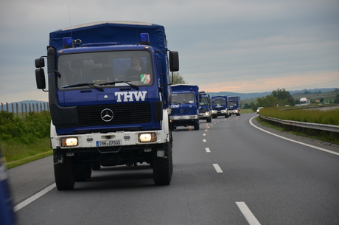
МАЈСКЕ ПОПЛАВЕ 2014. ГОДИНЕ
Билатерални односи
Руска Федерација (76),
Белорусија (15),
Мађарска (36),
Хрватска (6),
Македонија (58)
Црна Гора (52)
ЕУ Механизам Цивилне заштите
Немачка (35),
Словенија (49),
Бугарска (28) ,
Аустрија (57),
Чешка (18)
Француска (88)
Данска (30)
Румунија (8)
Пoмoћ јe пружилo
14 зeмaљa са
22 тимa (563 спасилаца)
Обреновац, Лазаревац, Прогар, Шабац, Сремска Митровица, Уб, Крупањ, Јагодина, Параћин, Свилајнац, Ћуприја, Пожаревац, Костолац ….
Notes:
Република Србија је примила и хуманитарну и финансијску помоћ од великог броја земаља, међународних организација и приватних донатора.

Slide 18
МАЈСКЕ ПОПЛАВЕ 2014. ГОДИНЕ
Notes:
Република Србија је примила и хуманитарну и финансијску помоћ од великог броја земаља, међународних организација и приватних донатора.
3BUGARSKA 28
11 x pumpa 1.600 l/min 13 x pumpa 600 l/min 2 x čamac 3 x čamac sa vanbrodskim motorom 2 x vatrogasno vozilo
Jagodina Paraćin Jagodina Paraćin Jagodina Paraćin Jagodina Jagodina
DANSKA 26
2 x pumpa 26.000 l/min 11 x kamion 2 x kamion sa dizalicom 2 x prikolica 1 x prikolica za ATV/Grizzly 1 x 60 kVA generator 1 x 40 kVA generator
Svilajnac Svilajnac
Mеђународни тимови за пречишћавање воде
Францускa ангажован у Свилајнцу и Ћуприји.
Уз то, француски тим за испумпавање воде налази се на територији Пожаревца (Маљуревац).

Slide 19
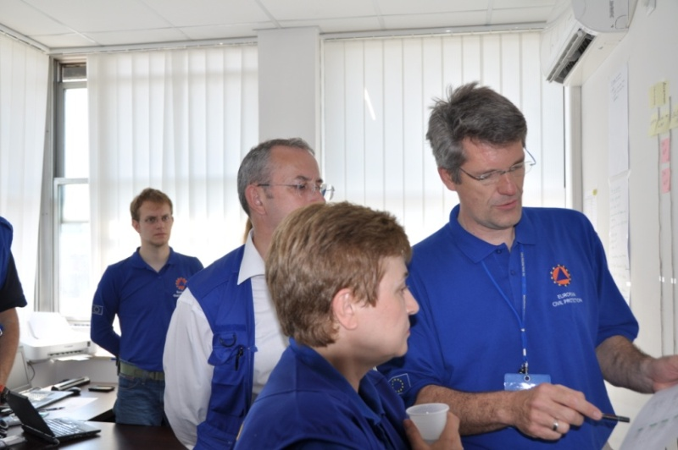
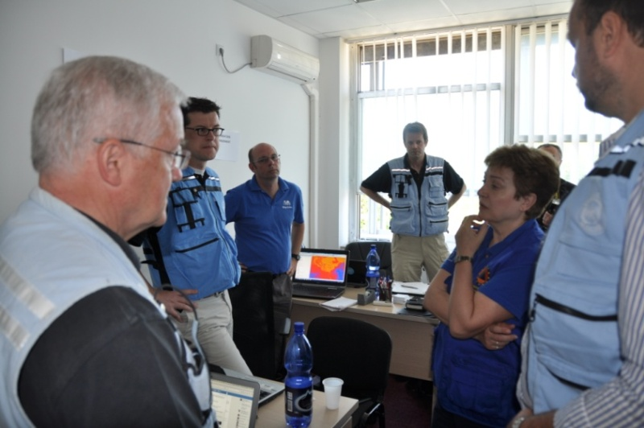
МАЈСКЕ ПОПЛАВЕ 2014. ГОДИНЕ
За потребе помоћи у координацији ангажовања и боравка међународних тимова, у Србији су боравили:
Тим Цивилне заштите ЕУ - EUCP Team
Тим из Уједињених нација за процену и координацију у катастрофама - UNDAC Team
СВС обезбеедио просторије и услове за рад (интернет конекције, мапе, информације, исхрана...)
Notes:
Република Србија је примила и хуманитарну и финансијску помоћ од великог броја земаља, међународних организација и приватних донатора.

Slide 20
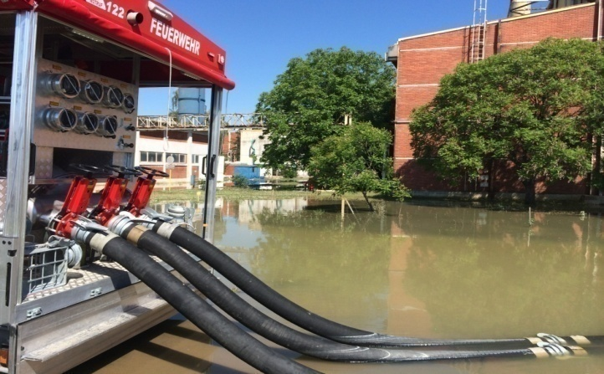
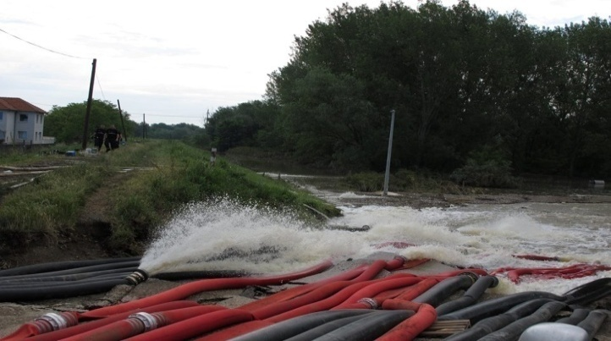
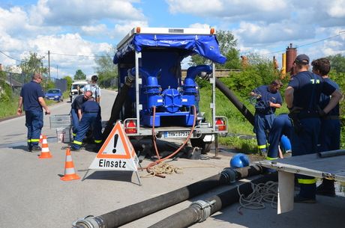
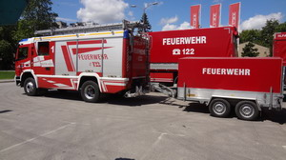
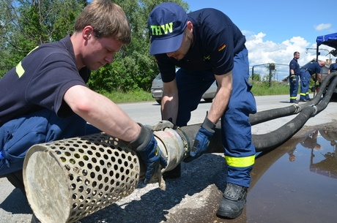
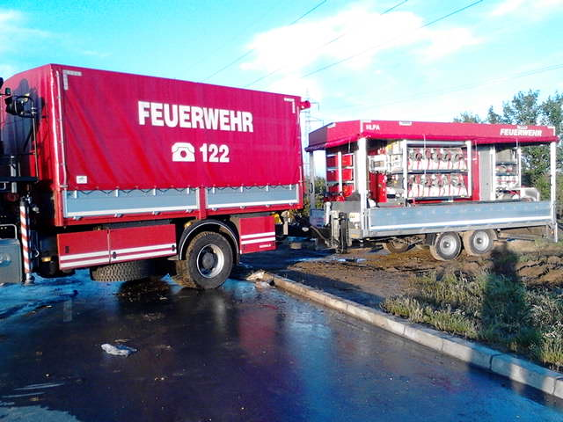
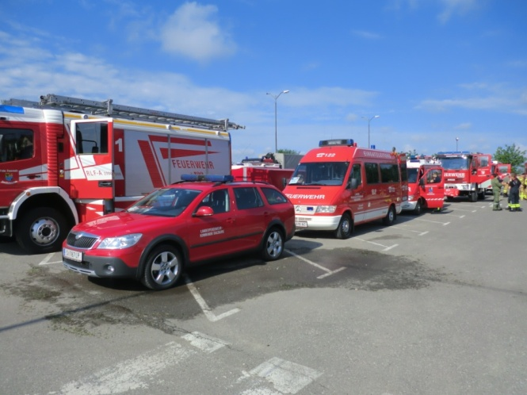
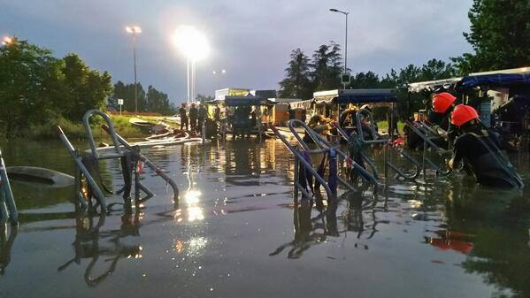

Slide 21
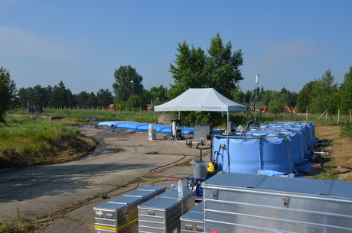
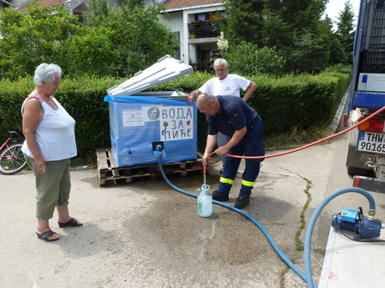
Међународна помоћ у јединицама локалне самоуправе
Тим за пречишћавање воде – немачки THW Обреновац 2014
Notes:
Улога МУП-СВС
Улога Министарства здравља
Улога ЈЛС
Улога Механизма цивилне заштите
Улога THW
Улога Водовода Обреновац

Slide 22
Добра прилика за разумевање контекста и идентификовање лекција
Међународни тимови се добро уклопили у рад локалних штабова
Улога официра за везу
Различити капацитети на располагању
Интероперабилност ?
Укључивање међународних тимова у локални одговор
Учешће на састанцима локалних штабова
Notes:
имале опрему у распону од (Сателита и друге савремене технологије) из Француске је 25.05.2014. године, на захтев Министарства здравља у Србију стигао тим*(од 40 чланова) за мобилно пречишћавање воде, као и иностране екипе са пумпама великог капацитета (пр. међународни тим из Бугарске и Немачке).

Slide 23
Билатерални споразуми
Северна Македонија и Албанија (трилатерални, 2021), Кипар (2021), Аустрија (2021), Бугарска (2019), Словенија (2015), Хрватска (2014), | Мађарска (2013), Словачка (2011), Азербејџан (2011), Босна и Херцеговина (2010), Црна Гора (2010), Руска Федерација (2009), Украјина (2004),
У току су преговори о потписивању споразума
са Грчком, Румунијом, Италијом и Данском.

Slide 24
Механизам цивилне заштите ЕУ
Циљ Европске Уније је јачање сарадње на пољу цивилне заштите - унапређење превенције, припремање и реаговање на катастрофе
Чланице Механизма су:
државе чланице ЕУ
6 партиципирајућих земаља - Исланд, Норвешка, Србија, Северна Македонија, Црна Гора и Турска
Босна и Херцеговина и Албанија раде на изградњи услова да постану земље чланице Механизма.
https://www.youtube.com/watch?v=95s726VlYJA&t=57s

Slide 25
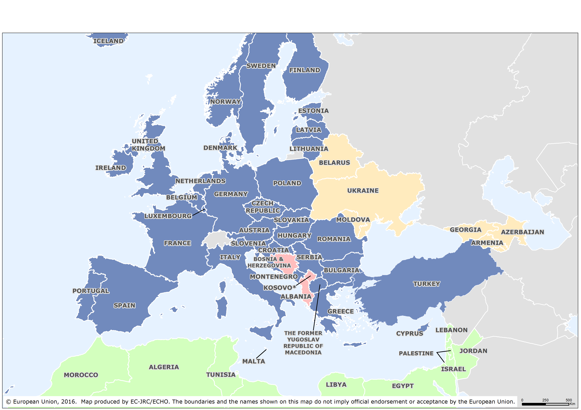
Механизам ЦЗ ЕУ Државе чланице и суседне земље
Република Србија је приступила Механизму Цивилне заштите Европске Уније 2015 године.
Механизам ЦЗ ЕУ Државе чланице
Квалификоване треће емље (IPA)
Источне суседне земље (PPRD East)
Јужне суседне земље (PPRD South)
Notes:
Сектор за ванредне ситуације

Slide 26
Механизам цивилне заштите ЕУ
брз и колективни одговор на ванредне ситуације и катастрофе
активиран 102 пута у 2020.години и скоро 90 пута у 2021. години
заједнички рад на спречавању, припремању и реаговању све типове катастрофа и ванредних ситуација
Notes:
Катастрофе не познају границе и могу погодити једну или више земаља истовремено без упозорења. Имати добро координисан заједнички одговор значи да када су националне власти преоптерећене, оне имају једну тачку контакта, а не више њих. Заједнички приступ додатно помаже да се обједине стручност и капацитети оних који прве реагују, избегава се дуплирање напора за пружање помоћи и осигурава да помоћ задовољава потребе погођених.
Удруживањем капацитета и способности цивилне заштите, омогућава снажнији и кохерентнији колективни одговор.
Поред држава чланица ЕУ, тренутно постоји 6 држава учесница Механизма (Исланд, Норвешка, Србија, Северна Македонија, Црна Гора и Турска).
Од свог оснивања 2001. године, Механизам ЕУ за цивилну заштиту је одговорио на преко 500 захтева за помоћ унутар и ван ЕУ.
Механизам такође помаже у координацији активности националних власти у припреми за катастрофе и превенцији и доприноси размени најбољих пракси. Ово олакшава континуирани развој виших заједничких стандарда омогућавајући тимовима да боље разумеју различите приступе и раде наизменично када дође до катастрофе.

Slide 27
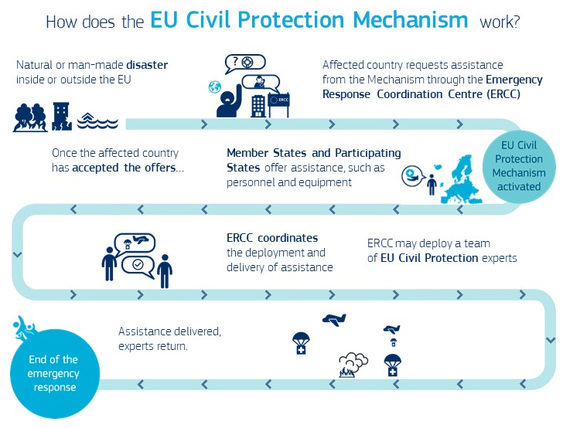
Механизам цивилне заштите ЕУ
Како функционише Механизам цивилне заштите ЕУ?
Када размера једне катастрофе превазиђе способност реаговања једне земље,
тада се може затражити помоћ путем Механизма цивилне заштите ЕУ.
У Републици Србији, национална контакт тачка за активацију Механизма је МУП – Сектор за ванредне ситуације.
Погођена земља тражи помоћ преко Механизма и то Европског координационог центра за ВС (ERCC)
Природне или друге катастрофе
Земље чланице Механизма нуде помоћ, у виду људства или опреме
Активиран Механизам
Kада погођена земља прихвати помоћ ...
ERCC координира упућивање и испоруку помоћи
ERCC може упутити тим експерата Цивилне заштите
Помоћ пружена
Завршетак пружања помоћи

Slide 28
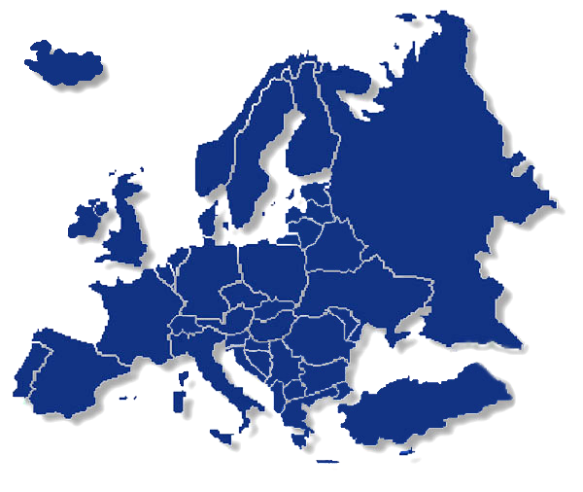
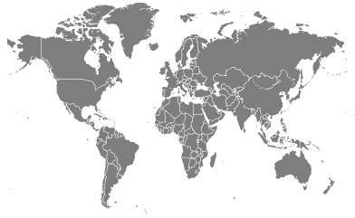
Земља погођена катастрофом
Захтев за помоћ
Прихватање / одбијање понуђене помоћи
Ажурирање информација
ERCC
Понуда помоћи
Распоређивање ЕУ тимова ЦЗ
Координација транспорта
Активација Механизма

Slide 29
Цивилна заштита ЕУ
Чланице ЕУ и Европска Комисија успостављajу оквир за пројекте у оквиру ИПА фонда и то у циљу даљег улагања ради јачања капацитета земаља за унапређење управљања у ванредним ситуацијама и развоја и изградње система који су кохерентни са постојећим прописима ЕУ, упутствима и добрим праксама.
Регионални ИПА програми (IPA Civil Protection I и II, IPA FLOODS, IPA DRAM, IPA Forest Fires and Floods)
Прекогранични програми и пројекти сарадње
Програми за јачање превенције и спремности
Др.

Slide 30
УЈЕДИЊЕНЕ НАЦИЈЕ
Notes:
Уједињене нације су организација која је највише укључена у ублажавање катастрофа широм света, спремност на њих, одговор на њих и опоравак од њих. Сматра се најбоље опремљеним за то због својих јаких односа са већином земаља, посебно са земљама у развоју у којима је помоћ најпотребнија.
Када се догоде катастрофе, УН је једна од првих организација која се мобилише и остаје у погођеним земљама током периода опоравка дуги низ година.

Slide 31
Циљеви Сендаи оквира за смањење ризика од катастрофа
Знатно смањење глобалне смртности услед катастрофа до 2030.године;
Знатно смањење броја погођеног становништва на глобалном нивоу до 2030.године;
Смањење директних економских губитака услед катастрофа до 2030.године;
Знатно смањење штете услед катастрофа које трпи критична инфраструктура и нарушавање основних услуга, међу њима здравствених и образовних објеката, укључујући ту и развој њихове отпорности до 2030.године;
Знатно повећање броја земаља са националним и локалним стратегијама за смањење ризика од катастрофа до 2020. године;
Знатно унапређење међународне сарадње са земљама у развоју кроз адекватну и одрживу подршку којом ће се надопуњавати њихове националне активности за спровођење у дело овог оквира до 2030. године;
Знатно повећање расположивости и доступности система за рано упозоравање о вишеструким опасностима, као и информација и процена ризика од катастрофа до 2030. године.

Slide 32
Кампања „Учинимо градове отпорним 2030“
Јединица локалне самоуправе - Локални штаб за ванредне ситуације на чијем челу је председник општине или градоначелник
Први ниво смањења ризика од катастрофа;
Први ниво одговора
Сектор за ванредне ситуације је с једне стране координатор ових активности, а са друге, има и непосредно задужење и надлежност у спасавању људских живота и имовине, те је заједнички рад и међусобно разумевање од великог значаја.
Кампања 2010 – чак 50 општина се прикључило кампањи
Кампања 2030

Slide 33
Усаглашеност са глобалним документима
Хјого оквир 2005-2015
Сендаи оквир 2015-2030
Национални програм управљања ризиком од елементарних непогода 2014.године и Акциони план за спровођење Националног програма (2017-2020.)
Закон о смањењу ризика од катастрофа и управљању ванредним ситиацијама
Национална процена ризика
План заштите и спасавања Републике Србије

Slide 34
Организација Северноатлантског споразума Евроатлантски координациони центар за реаговање у ванредним ситуацијама (NATO EADRCC)
Евроатлантски координациони центар за ванредне ситуације (EADRCC) је главни НАТО механизам за цивилно реаговање у ванредним ситуацијама у евроатлантском подручју.
Укључује све НАТО савезнике и партнерске земље
Координирање захтевима и понудама помоћи у случају природних катастрофа и катастрофа које изазива човек
Подршка активностима припреме за катастрофе кроз велике теренске вежбе
Сектор за ванредне ситуације МУП РС је контакт тачка сарадње.
Notes:
Индивидуални акциони план партнерства између Србије и НАТО (ИПАП),

Slide 35
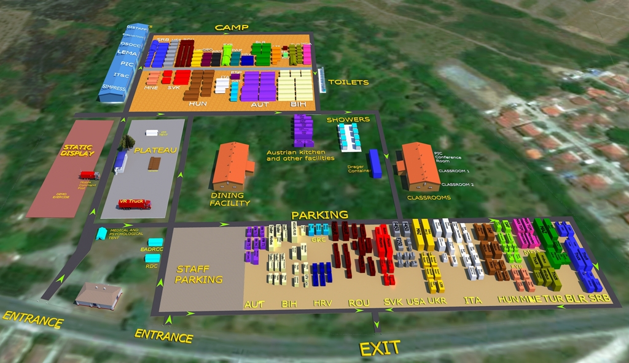
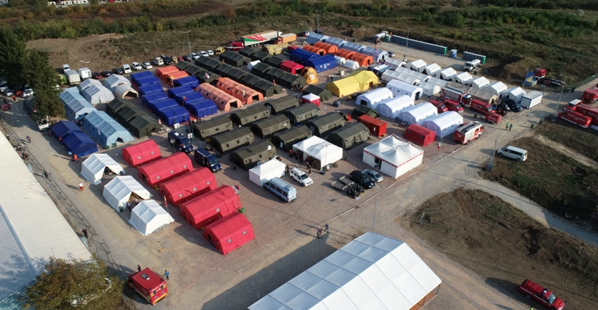
Међународна теренска вежба ,,СРБИЈА 2018’’ - одржана је у периоду од 08. до 11. октобра 2018. године
На вежби „СРБИЈА 2018“ учествовало укупно 2000 учесника и то 900 иностраних учесника из 40 држава, међународних организација и иницијатива.

Slide 36
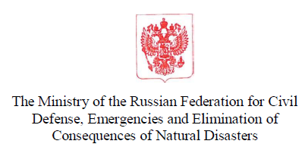

Slide 37
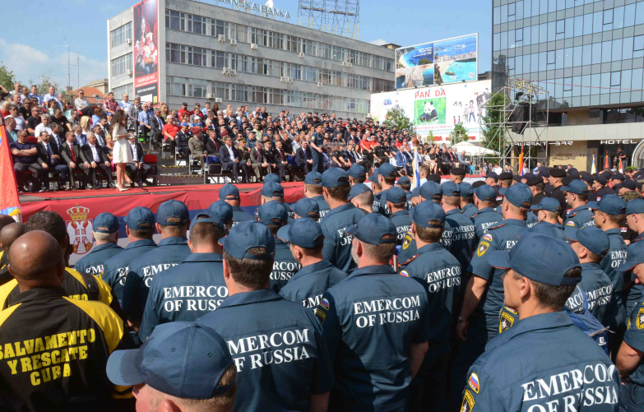
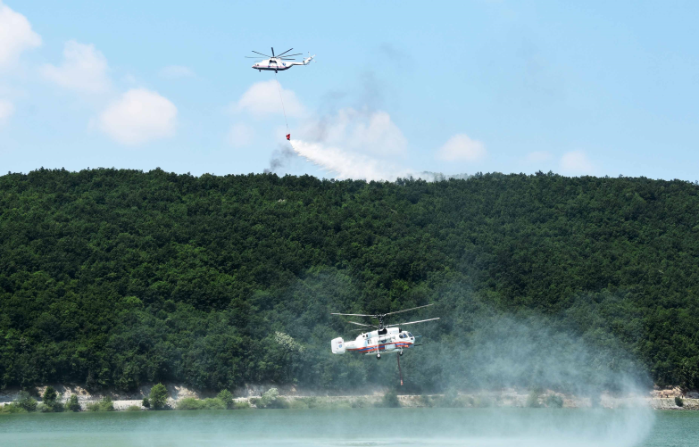
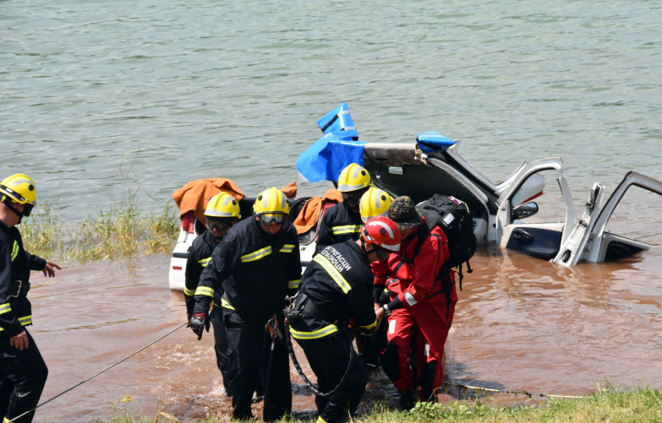
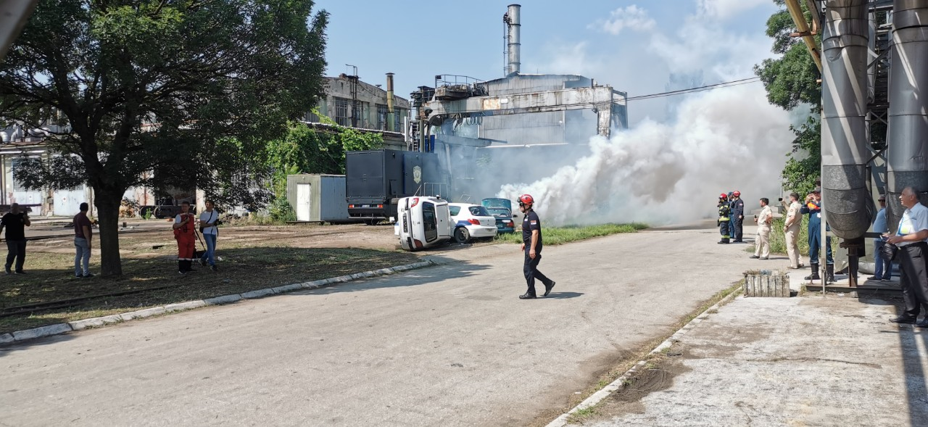
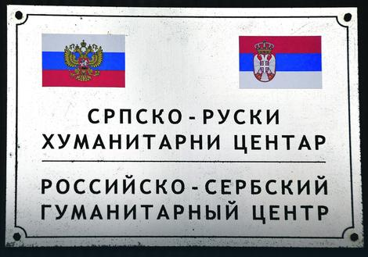
Међународна теренска вежба ,,СРБИЈА 2019’’ -у заједничкој организацији Министарства унутрашњих послова Републике Србије и Министарства за цивилну заштиту, ванредне ситуације и уклањање последица елементарних непогода Руске Федерације (МЧС РФ), одржана је у периоду од 25 до 27. јуна 2019.године,
Поред представника Руске Федерације и домаћих снага и субјеката система, учешће на вежби узели су и представници Мађарске, Кубе, Босне и Херцеговине, Турске, Северне Македoније и Руско – јерменског хуманитарног центра.

Slide 38
Регионална иницијатива
Иницијатива за превенцију и приправност за катастрофе у југоисточној Европи (DPPI SEE),
Јачи односи, развијање пројеката и програма за побољшање капацитета.
10 земаља чланица
Црна Гора
Румунија
Србија
Словенија
Турска

Slide 39
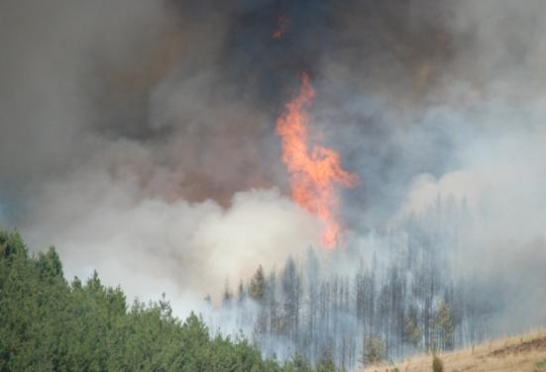
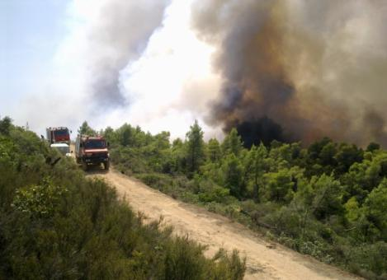
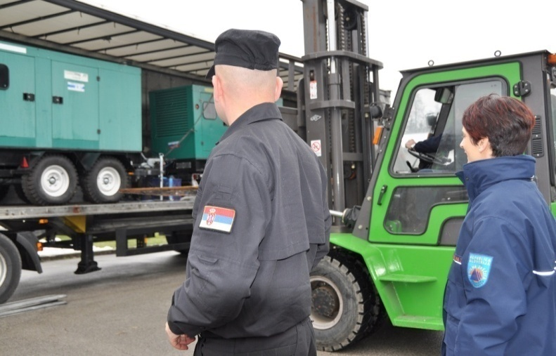
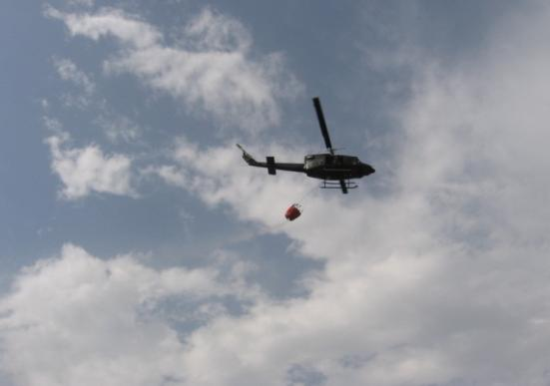
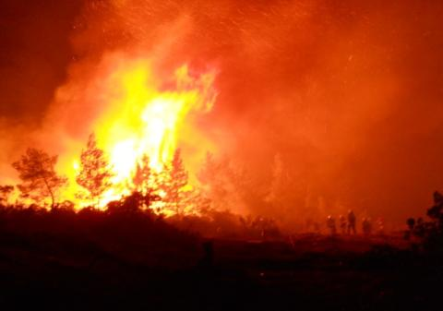
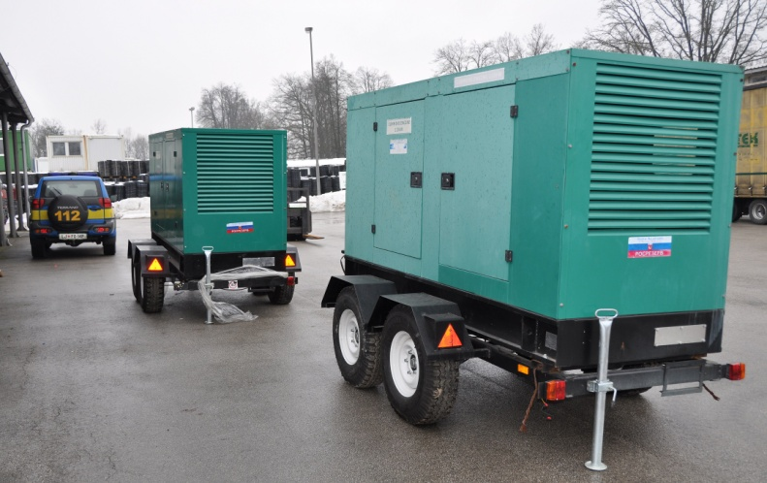
Словенија, фебруар – април 2014
Пружање међународне помоћи
Грчка, Света Гора, манастир Хиландар, август 2012
Црна Гора јул 2012

Slide 40
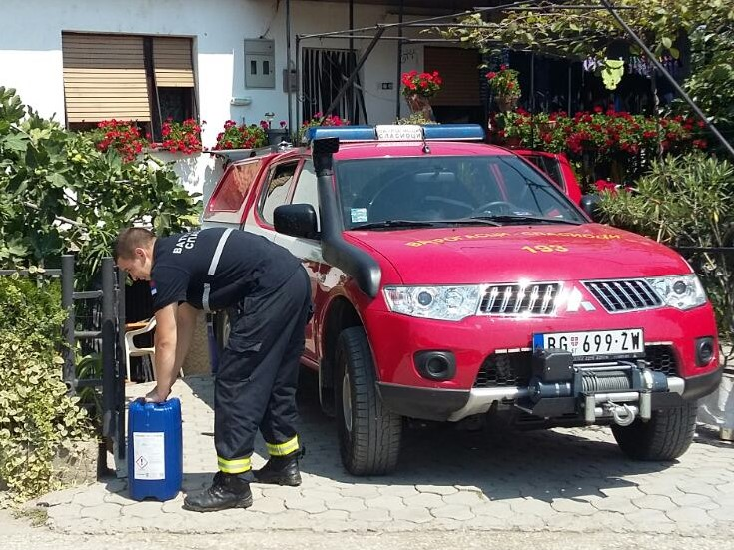
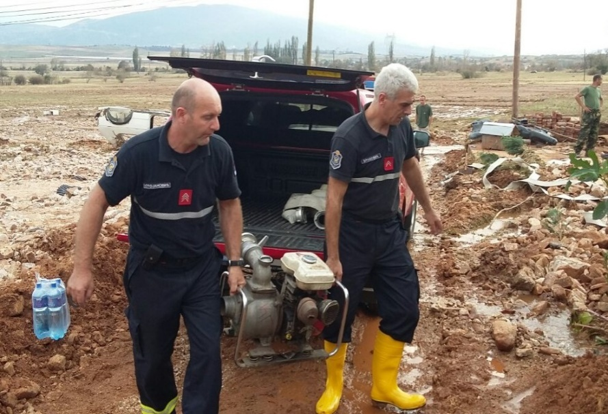
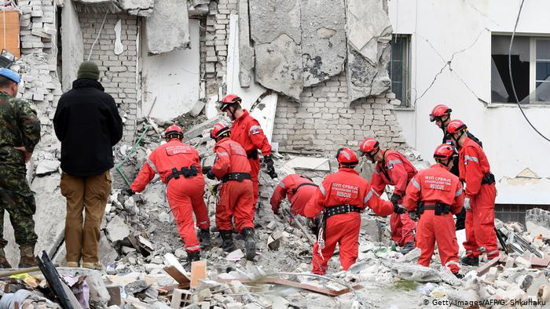
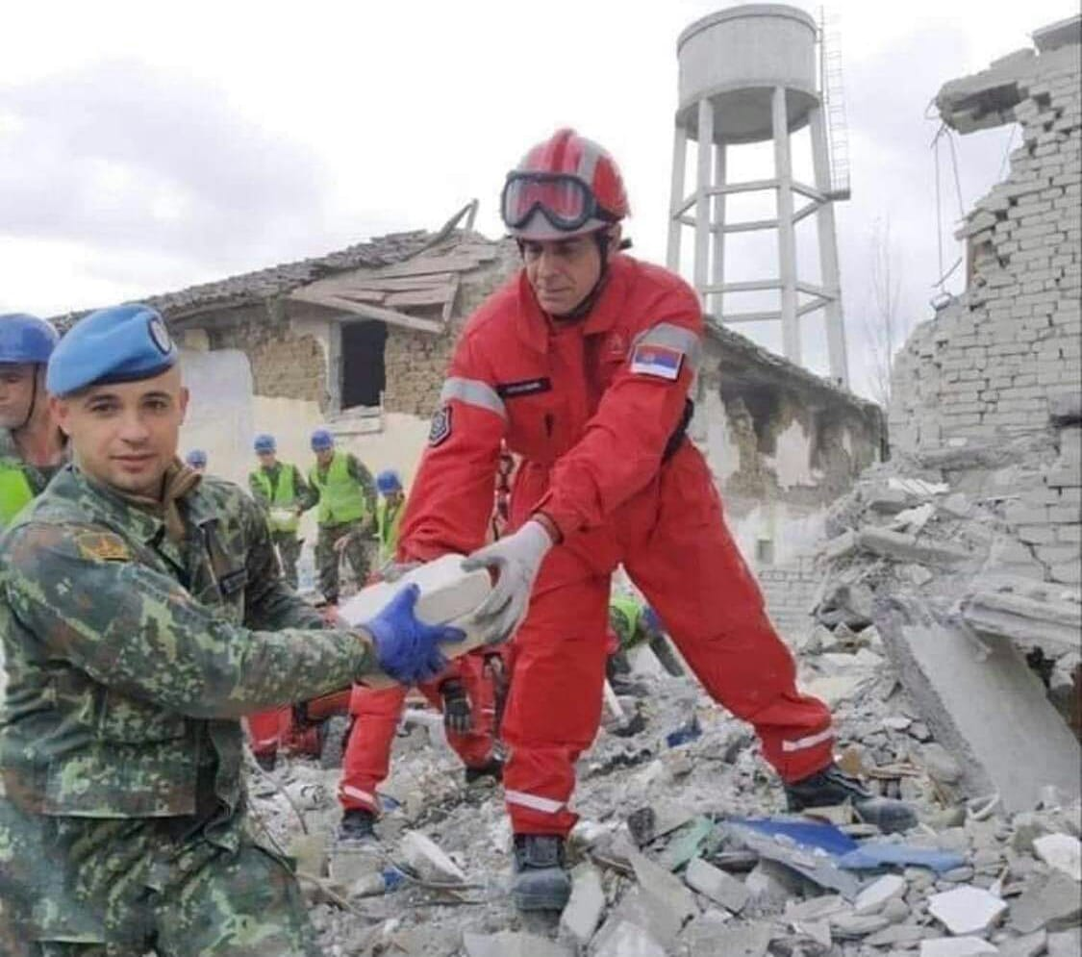
Албанија, новембар 2019
Македонија, август 2016

Slide 41
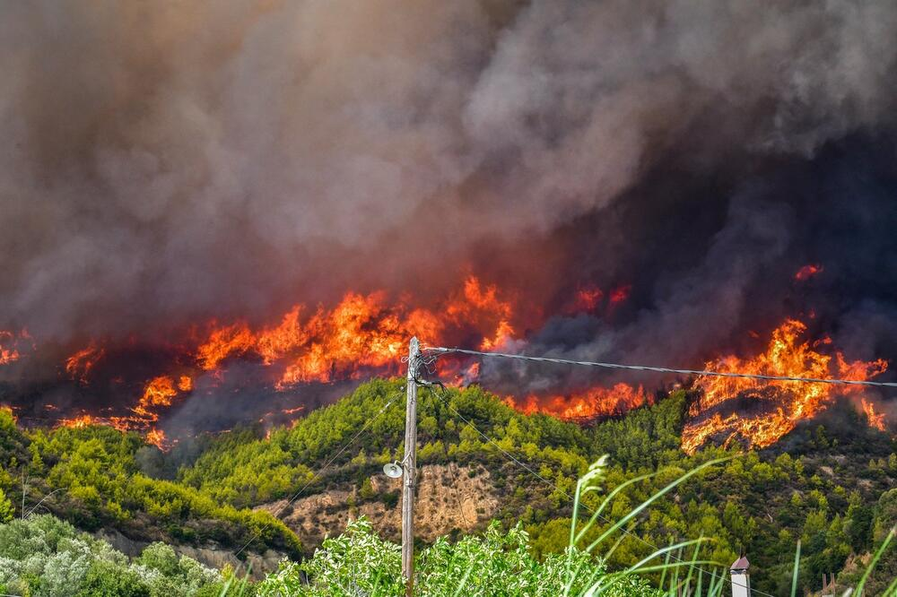
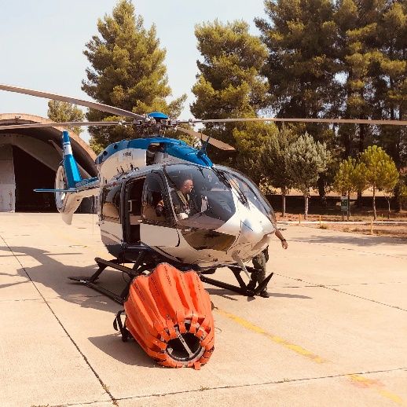
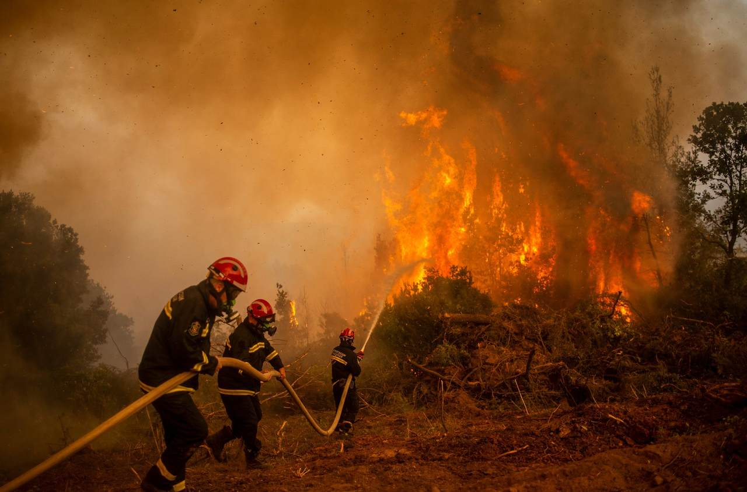
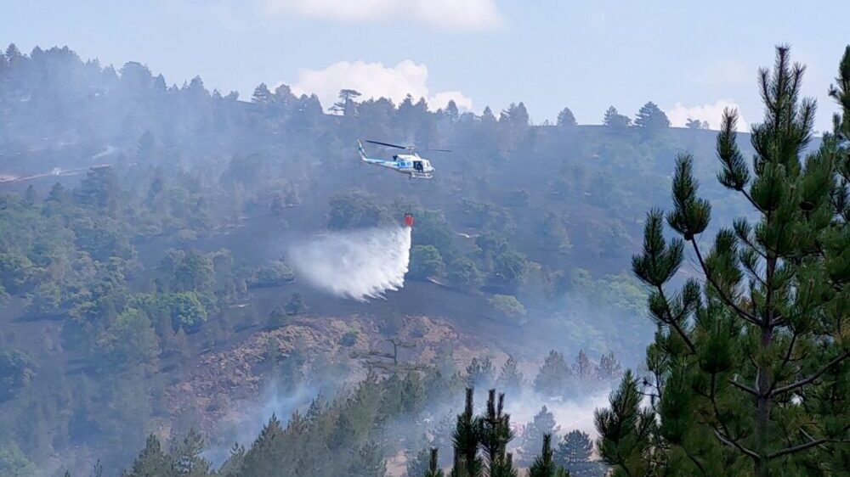
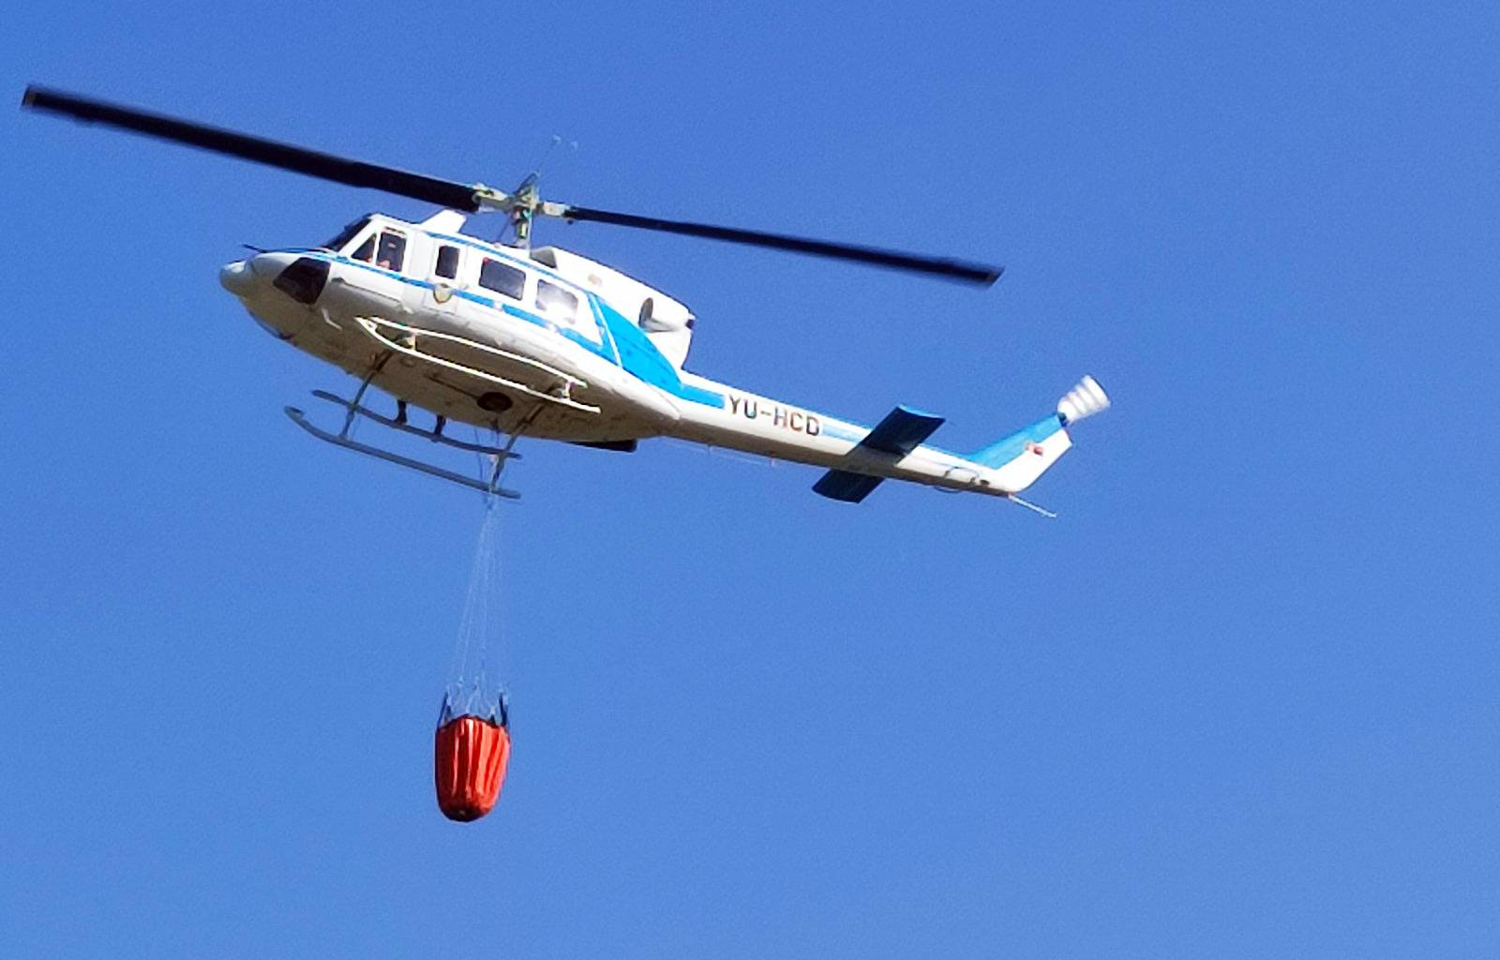
Грчка, август 2021
Северна Македонија, август 2021

Slide 42
ХВАЛА НА ПАЖЊИ

